Slide 1


ALISTAMENTO MILITAR
SAMUEL HENRIQUE
RODRIGO BAMFI
FERNANDO MACEDO
JONATHAN BONETI

Slide 2

O QUE O PROJETO APRESENTA?
Alistamento militar - É o dever cívico de todo o cidadão, no ano que completa 18 anos.
Processo de alistamento - O projeto é baseado em maneira fictícia do alistamento militar, com algumas fases do processo até a seleção do civil.

Slide 3
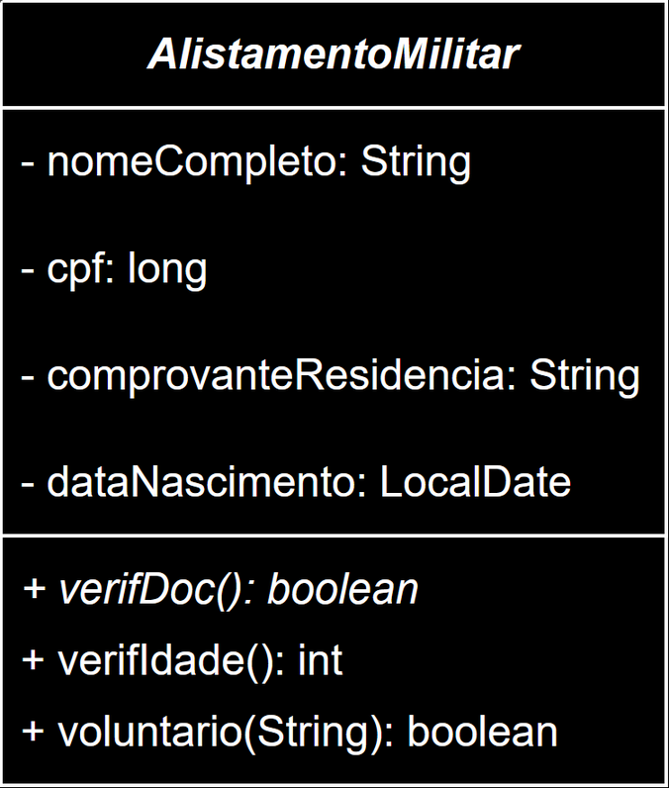

DIAGRAMA
ALISTAMENTO MILITAR

Slide 4
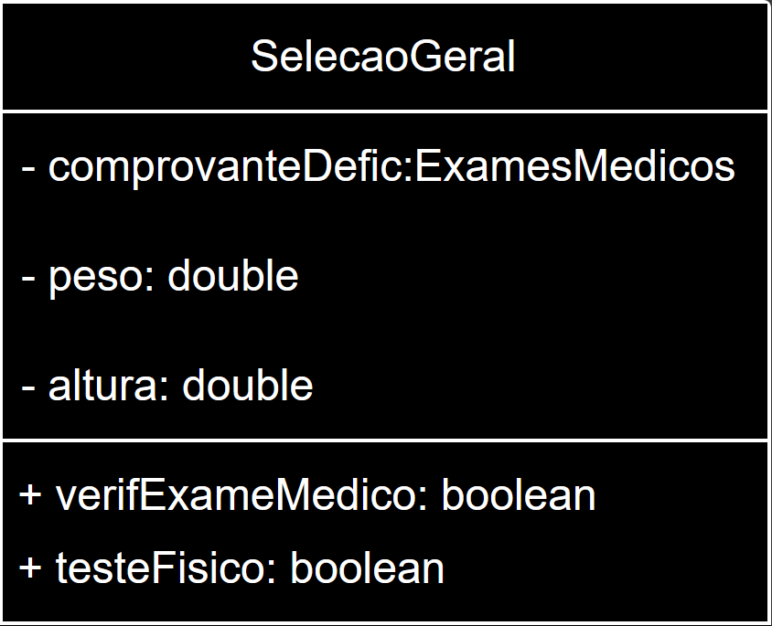
DIAGRAMA
SELEÇÃO GERAL

Slide 5
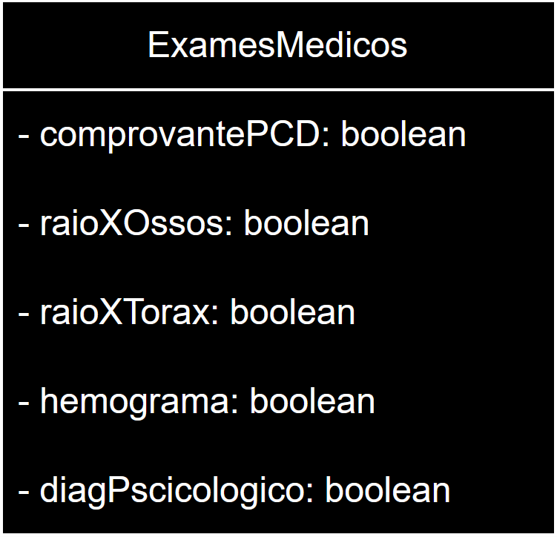
DIAGRAMA
EXAMES MÉDICOS

Slide 6
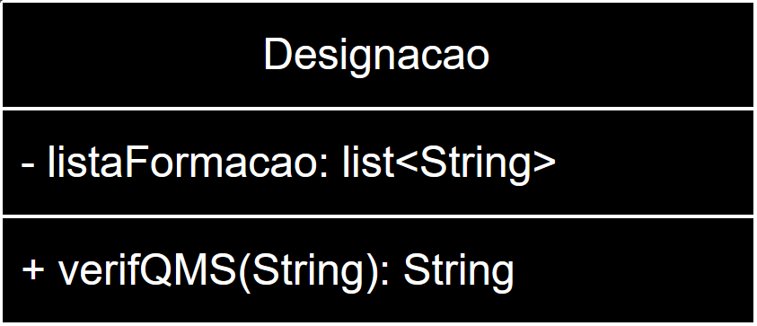
DIAGRAMA
DESIGNAÇÃO

Slide 7
CLASSE PRINCIPAL

Slide 8

TODOS SÃO VOLUNTÁRIOS

